Slide 1
Programação Orientada a Objetos Avançada
ACOPLAMENTO
(CBO – COUPLING BETWEEN OBJECTS)
PROF. VALTER VIEIRA DE CAMARGO

Slide 2
CBO
Coupling Between Objects
Essa métrica procura informar o quanto que uma classe está acoplada a outras.
Uma baixo nível de acoplamento indica um bom nível de modularidade, isto é, quando menor o acoplamento mais “modular” é o projeto
O acoplamento pode ser:
  eferente (saída) → nro de classes que a classe em análise depende
    Fornece uma visão do nro de classes que precisam ser compreendidas para que a classe em análise seja compreendida
    Também fornece uma visão da probabilidade da classe em análise ser impactada por modificações nas que ela depende
  aferente → nro de classes que dependem da classe em análise
    fornece um a visão do nro de classes que podem ser afetadas por modificações na classe em análise

Slide 3
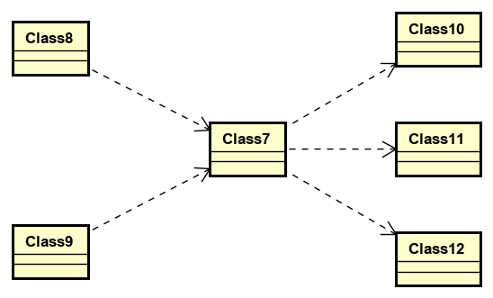
CBO
Coupling Between Objects
Tipos de Acoplamento
  Eferente (Saída) → nro de classes que a classe em análise depende
  Aferente (Entrada) → nro de classes que dependem da classe em análise
Acoplamento Aferente da Classe7 = 2
Acoplamento Eferente da Classe7 = 3

Slide 4
CBO
Coupling Between Objects
Interpretação
  eferente (saída) → nro de classes que a classe em análise depende
    Indicativo do nro de classes que precisam ser compreendidas/analisadas para que a classe em análise seja compreendida (compreensibilidade)
    Classes com alto grau de acoplamento eferente irão receber os efeitos de modificações e defeitos das classes que ela depende
    Assim, se a classe depende de muitas outras, ela está mais sujeitada a sofrer efeitos de modificações.
    É um lugar provável e quem um “bug” introduzido em algum lugar irá aparecer
    Classes com alto grau de acoplamento eferente provavelmente são código cliente

Slide 5
CBO
Coupling Between Objects
Interpretação
  Aferente → nro de classes que dependem da classe em análise
    Fornece a visão do nro de classes que podem ser afetadas por mudanças na classe em análise
    Se o valor de acoplamento aferente é alto, deve-se tomar cuidado com modificações na classe, pois muitas outras podem ser afetadas
Acoplamento Aferente da Classe7 = 2

Slide 6
Acoplamento
  Para calcular o acoplamento, basta contar, para uma determinada classe C, quantas outras classes ela depende (eferente) e quantas outras classes dependem dela (aferente).
  Para isso deve-se olhar:
    nos atributos
    no corpo dos métodos
    nos parâmetros e tipos de retorno dos métodos
    em relacionamentos de herança e implementação de interfaces
    em importações

Slide 7
Como diminuir o acoplamento ?
Analisar a classe e tentar eliminar dependências
Outra tarefa do engenheiro de software é hipotetizar evoluções no sistema e procurar ver se determinadas evoluções irão impactar negativamente no acoplamento

Slide 8
Exemplo
Por exemplo, considerando a classe Point, qual é seu valor para a métrica CBO (eferente) ?
Observem que essa classe possui dependência com:
  A interface Subject
  A classe Color
  A classe Observer (dentro do método notifyObservers)
Assim, o CBO para a classe Point é 3.

Slide 9
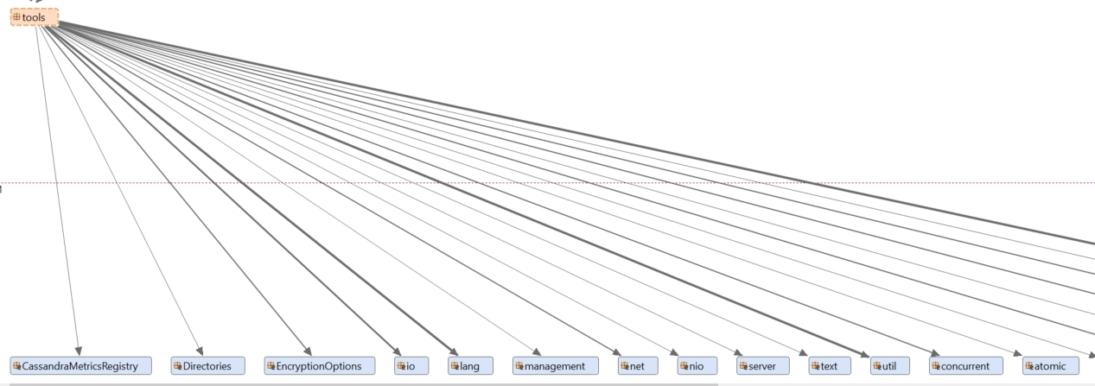
Exemplo - Cassandra

Slide 10
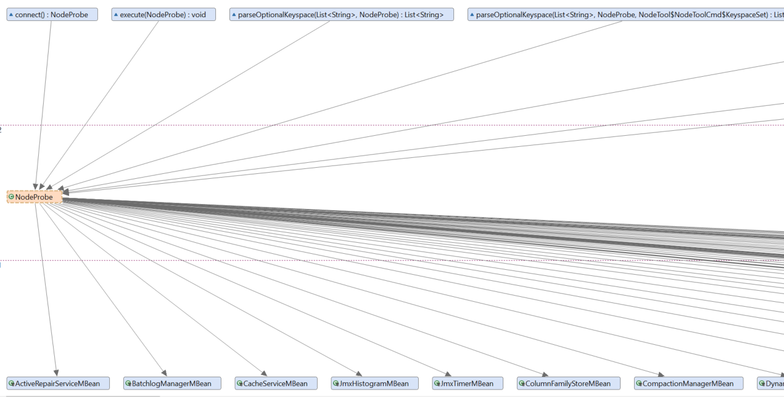

Exemplo - Cassandra

